Slide 1
THUẬT TOÁN VÀ SƠ ĐỒ KHỐI
Notes:
Bài giảng chương trình A2-Internet

Slide 2
Mục tiêu
Biết cách biểu diễn bài toán dưới dạng sơ đồ khối
Nắm được một số thuật toán cơ bản

Slide 3
Nội dung
Bài toán (problem)
Giải quyết bài toán bằng máy tính
Biểu diễn thuật toán
Một số thuật toán cơ bản

Slide 4
Bài toán
“Bài toán” hay “Vấn đề”
Vấn đề có nghĩa rộng hơn bài toán
Bài toán là một loại vấn đề mà để giải quyết phải liên quan ít nhiều đến tính toán: bài toán trong vật lý, hóa học, xây dựng, kinh tế…
Hai loại vấn đề
Theorema: là vấn đề cần được khẳng định tính đúng sai.
Problema: là vấn đề cần tìm được giải pháp để đạt được một mục tiêu xác định từ những điều kiện ban đầu nào đó

Slide 5
Bài toán
Biểu diễn vấn đề-bài toán
A → B
A: Giả thiết, điều kiện ban đầu
B: Kết luận, mục tiêu cần đạt
Giải quyết vấn đề-bài toán
Từ A dùng một số hữu hạn các bước suy luận có lý hoặc hành động thích hợp để đạt được B
Trong Tin học, A là đầu vào, B là đầu ra

Slide 6
Giải quyết bài toán bằng máy tính
Các giai đoạn quan trọng
Bước 1. Xác định yêu cầu bài toán
Bước 2. Phân tích và thiết kế bài toán
Lựa chọn phương án giải quyết (thuật toán)
Xây dựng thuật toán
Bước 3. Lập trình
Bước 4. Kiểm thử và hiệu chỉnh chương trình
Bước 5. Triển khai và bảo trì

Slide 7
Biểu diễn thuật toán
Cách 1: Ngôn ngữ tự nhiên
Cách 2: Ngôn ngữ lưu đồ (lưu đồ/sơ đồ khối)
Cách 3: Mã giả (pseudocode) gọi là ngôn ngữ mô phỏng chương trình PDL (Programming Description Language).
Cách 4: Các ngôn ngữ lập trình như C/C++, C# hay Java. Tuy nhiên, không nhất thiết phải sử dụng đúng ký pháp của các ngôn ngữ đó mà có thể được bỏ một số ràng buộc

Slide 8
Biểu diễn thuật toán
Ví dụ 1:
Bài toán: Đưa ra kết luận về tương quan của hai số a và b (>, < hay =).
Đầu vào: Hai số a và b
Đầu ra: Kết luận a>b hay a<b hay a=b.
Ý tưởng:
So sánh a và b rồi đưa ra kết luận
Thực hiện:
B0: Bắt đầu
B1: Nhập số a và số b.
B2: Nếu a > b, hiển thị “a>b”. Kết thúc. Ngược lại sang B3.
B3: Nếu a = b, hiển thị “a=b”. Ngược lại, hiển thị “a < b”.
B4: Kết thúc

Slide 9
Lưu đồ thuật toán
Một số khối trong sơ đồ khối dùng biểu diễn thuật toán
Bắt đầu hoặc kết thúc
Thao tác tính toán hoặc phức tạp
Lệnh vào, lệnh ra (read hoặc write)
Kiểm tra điều kiện
Nối tiếp đoạn lệnh , luồng thực hiện
17

Slide 10
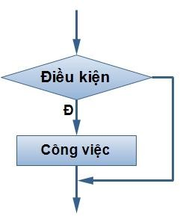
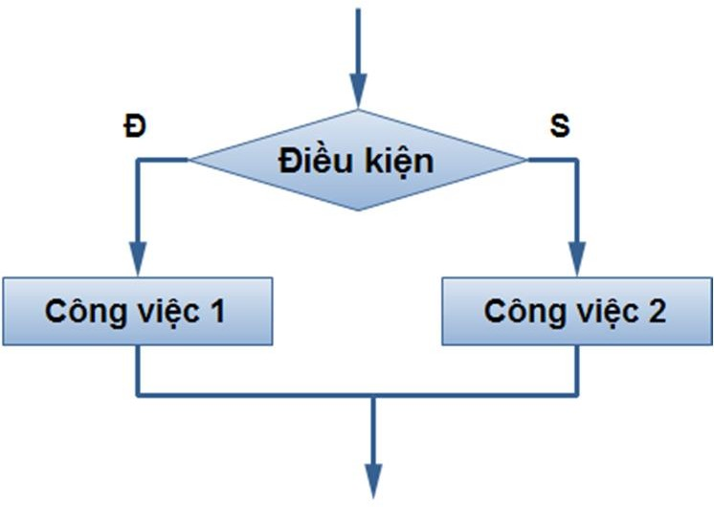
Cấu trúc rẽ nhánh
Nếu biểu thức điều kiện đúng (giá trị chân lý là True) thực hiện công việc 1.
Nếu biểu thức điều kiện sai (giá trị chân lý là False) thực hiện công việc 2.

Slide 11
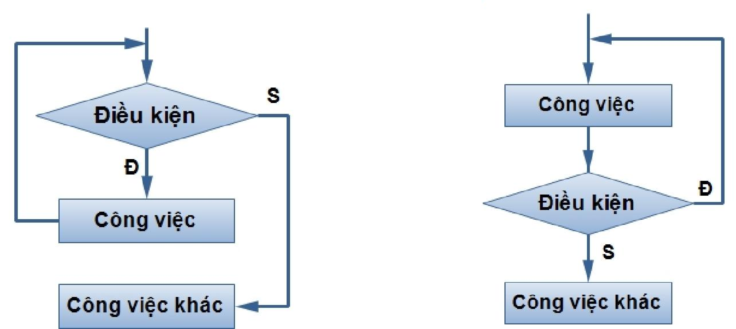
Cấu trúc lặp
Khi biểu thức điều kiện đúng, thực hiện công việc
Thực hiện công việc khi biểu thức điều kiện còn đúng

Slide 12
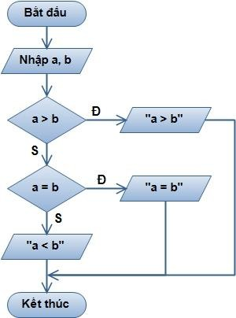
Ví dụ 1 – Mô tả bằng lưu đồ thuật toán
B0: Bắt đầu
B1: Nhập a, b
B2: Nếu a > b hiển thị “a>b” và kết thúc
Ngược lại sang B3
B3: Nếu a = b hiển thị “a=b”, Ngược lại, báo “a<b”
B4: Kết thúc

Slide 13
Ví dụ 2
Bài toán: Đưa ra tổng, tích, hiệu, thương của hai số a và b.
Đầu vào: Hai số a và b
Đầu ra: Tổng, tích, hiệu và thương của a và b.
Ý tưởng:
Tính tổng, tích, hiệu của a và b
Nếu b khác 0, đưa ra thương
Nếu b bằng 0, đưa ra thông báo không thực hiện được phép chia

Slide 14
Ví dụ 2 mô tả tuần tự
B1: Nhập số a và số b.
B2: s ← a + b; d ← a – b; p ← a * b
B3: Hiển thị
Tổng là s
Hiệu là d
Tích là p
B4: Nếu b = 0, hiển thị “Không thực hiện được phép chia” và kết thúc
Ngược lại Hiển thị “Thương là a/b” và kết thúc

Slide 15
Ví dụ 3
Bài toán: Giải phương trình bậc I
Đầu vào: Hai hệ số a, b
Đầu ra: Nghiệm của phương trình ax + b = 0
Ý tưởng:
Lần lượt xét a = 0 rồi xét b = 0 để xét các trường hợp của phương trình

Slide 16
Ví dụ 3 mô tả tuần tự
B1: Nhập a và b.
B2: Nếu a ≠ 0 thì x ← -b/a. Hiển thị “Phương trình có 1 nghiệm duy nhất x”.Ngược lại sang B3
B3: Nếu b ≠ 0 thì hiển thị “Phương trình vô nghiệm”.Ngược lại Hiển thị “Phương trình vô số nghiệm”
B4: Kết thúc

Slide 17
Ví dụ 4
Bài toán: Tìm giá trị lớn nhất của một dãy số nguyên có N số
Đầu vào: Số số nguyên dương N và N số nguyên a₁, a₂,…, a_{N}
Đầu ra: số nguyên lớn nhất của dãy
Ý tưởng:
Khởi tạo giá trị Max = a₁
Lần lượt so sánh Max với a_{i} với i=2,3,…, N; nếu a_{i} > Max ta gán giá trị mới cho Max

Slide 18
Ví dụ 4 ý tưởng
max |  | 3 | 5 | 7 | 9 | 2 | 8
max=3 |  | 3
max<5 |  |  | 5
max<7 |  |  |  | 7
max<9 |  |  |  |  | 9
max>2 |  |  |  |  |  | 9
max>8 |  |  |  |  |  |  | 9
Kết quả |  |  |  |  |  |  | 9

Slide 19
Ví dụ 4
B1: Nhập n và dãy số a₀, a₁, a₂,…,a_{n-1}.
B2: Max = a₀; i=1 (chỉ số của phần tử tiếp theo).
B3: Nếu i <= n-1, sang bước 4 Ngược lại in ra giá trị Max. Kết thúc.
B4: Nếu a_{i} > Max, Max = a_{i}
B5: Tăng i lên 1 đơn vị. Quay lên B3.
B6: Kết thúc

Slide 20
Một số thuật toán cơ bản
Xác định một số nguyên có phải là số nguyên tố hay không
Xác định USCLN, BSCNN của 2 số a và b (BSCNN = (a*b)/USCLN
Tìm số lớn nhất/ nhỏ nhất trong dãy số
Sắp xếp dãy số tăng dần hoặc giảm dần

Slide 21
Q&A

